Slide 1
つるま読み書きの部屋 防災の話
よ か へ や
ぼ う さ い の は な し
２０１２．１１．２６／２７
保健福祉センター４F視聴覚室
／生涯学習センター２０４会議室
Notes:
進行（伊藤さん）
説明（岸田さん）
① 自己紹介
② 本日の目的
・ なぜ避難所訓練をするのか？
③ 本日の注意事項（もしあれば・・・）

Slide 2
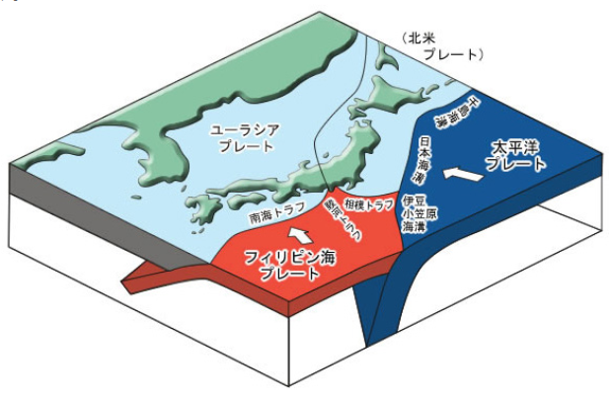
日本の地図
に ほ ん ち ず

Slide 3
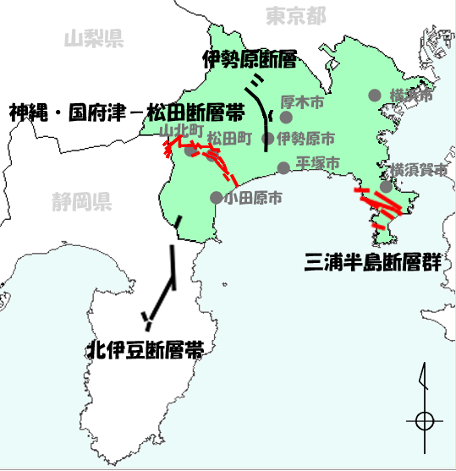
か な が わ け ん
神奈川県
の地図
ち ず
１６％
８８％
東海地震

Slide 4
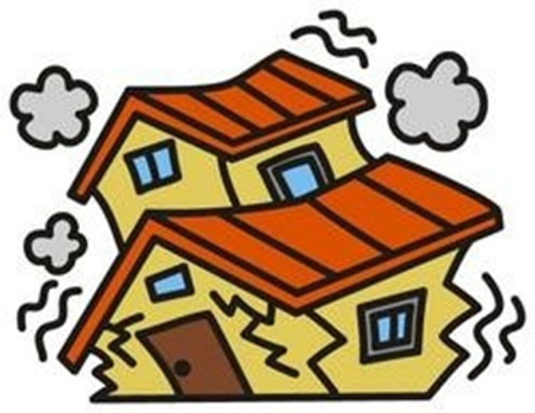
地震です
じ し ん
Notes:
「地震です」（伊藤さんのセリフ？）
・ このシートの狙い
今から何をするのか、シチュエーションの理解を図る
・参加者との対話？

Slide 5
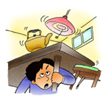
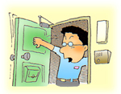
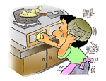
い っ ぷ ん か ん こ う ど う
1分間行動

Slide 6
逃げます （避難します）
に
ひ な ん
Notes:
伊藤さんが質問して、岸田さんが答える形式
・ どこに逃げればよいのか？
一時避難場所の確認
家族での避難場所と、連絡方法の確認

Slide 7
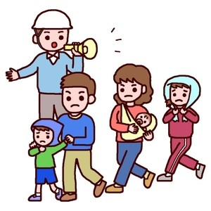
③
Notes:
伊藤さんが質問して、岸田さんが答える形式
・ 避難する際に気を付けること！
・ あまり長くならないように。
・「地震に自信を！（多言語防災資料）を配布するようにします。
わからないことは資料で確認してもらう。

Slide 8
い え
家が
こわれました！
Notes:
家族や周りの安全を確認して、一時避難場所から家に戻ると、
家が壊れていた、というシチュエーション？
家が壊れているということが判ったとき、
どんなことに気を付ければいいのか、
伊藤さんに岸田さんから聞き出してもらうシナリオ？

Slide 9
せいかつ
どこで生活しますか？
Notes:
どこで生活しますか？
伊藤さんと会場のやりとり？
もしくは、このシート含めて３枚のシートは、
コメントを挟まずシートを送る？

Slide 10
学校 （避難所）
がっ こ う
ひ な ん じょ
Notes:
「外国人でも大丈夫？」
ビザがなくても、
そこの市に住んでいなくても、
避難所は誰でも行くことができます
避難所に行くことのメリットを伊藤さんが岸田さんから聞き出す形で説明する。

Slide 11
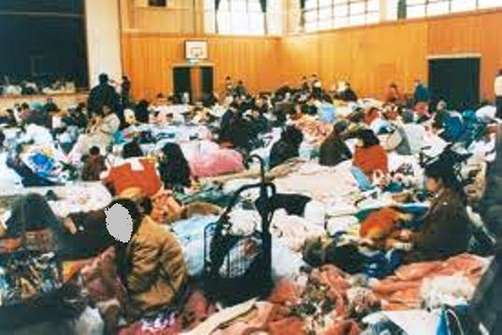
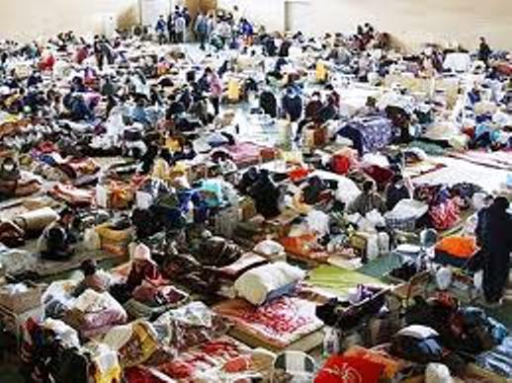
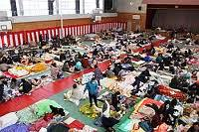
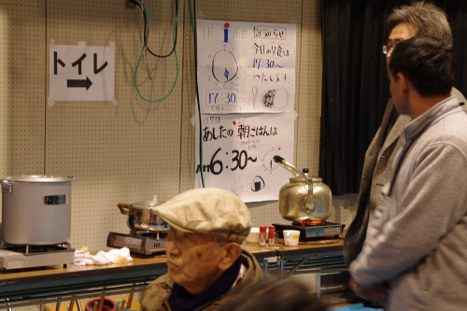
Notes:
岸田さんから、この写真について説明していただく。
わかりにくい言葉が出てきたら、
伊藤さんからフォローを入れていただく。

Slide 12
ひなんじょ
避難所ってどんなところ？
いっしょ
みんなで一緒に
生活するの？
せ い か つ
Notes:
避難所は、ルールを決めてみんなで運営します。
（マニュアルの共通ルールを映し出す？）
それぞれ、掃除や炊き出し、物資の配給・整理などの役割を担い
ます。
防災訓練の落としどころをここでバシッと！
「日頃からの地域生活が大切です！」

Slide 13
避難所では 最初に、 名簿を作ります
ひ な ん じ ょ
さ い し ょ
め い ぼ
Notes:
岸田さんから、名簿を作ることを説明していただく。
伊藤さんにわからない言葉のフォローをしていただく。
「どうして名簿を作るんですか？」
「特に外国人の方は、母国の大使館から安否確認があるので、
名簿を作ることは大切です。」

Slide 14
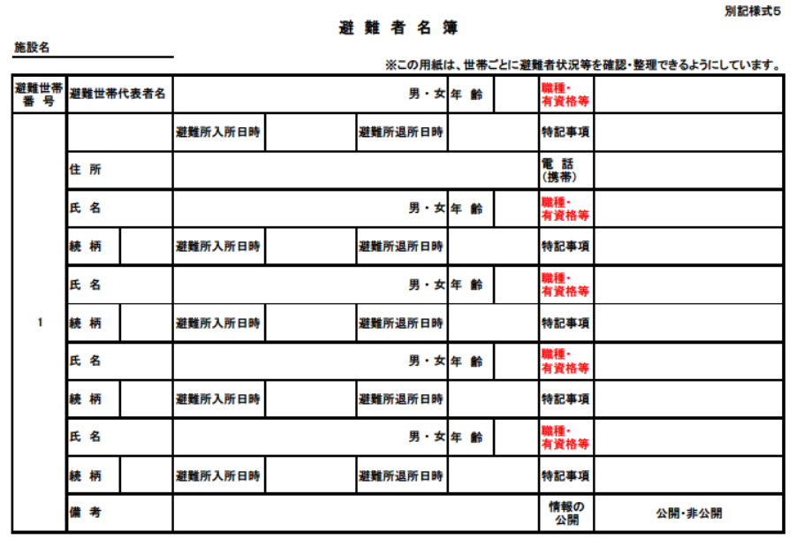
渋谷中学校
な ま え
おとこ・こんな
とし
く に
こ と ば
ここに、避難者名簿のデータを入れる。
Notes:
名簿を作ってみよう！
・ 世帯で一枚
・ 日本人にもわかるように、ひらがなもしくはカタカナで書け
るようにしておく。住民登録と同じ名前を記入しよう！
・ 母国からの問い合わせに対応できるように、ローマ字で書く
のも忘れないように。

Slide 15
ひなんじょ
避難所ってどんなところ？
ごはんは？
Notes:
大和市には、大規模災害に備えて、備蓄しているものがありますので、心配いりません！
避難所では、“すべての人に公平に！” 決められた時間に食事
が配られるようになります。
メニューは例えば・・・
お金はいりません。

Slide 16
ひなんじょ
避難所ってどんなところ？
トイレは？
Notes:
避難所のトイレは、どんな感じですか？
簡易トイレの説明

Slide 17
ひなんじょ
避難所ってどんなところ？
ね
寝る
ところは？
Notes:
避難所でねるとき・・・
・ 防災倉庫には、毛布も常備されています。
・ 一人あたりのスペースは・・・。

Slide 18
ひなんじょ
避難所ってどんなところ？
シャワーは？
Notes:
避難所では、お風呂に入ることはできません・・・？
もしかしたら、このシートは無くても良いかも？
伊藤さんから、参加者に聞いてみたいことを投げかけて、
それについて岸田さんに答えていただく？とか？？

Slide 19
ひ ご ろ
みなさんも日頃から三日分の食糧など準備しましょう！
み っ か ぶ ん
し ょ く り ょ う
じ ゅ ん び

Slide 20
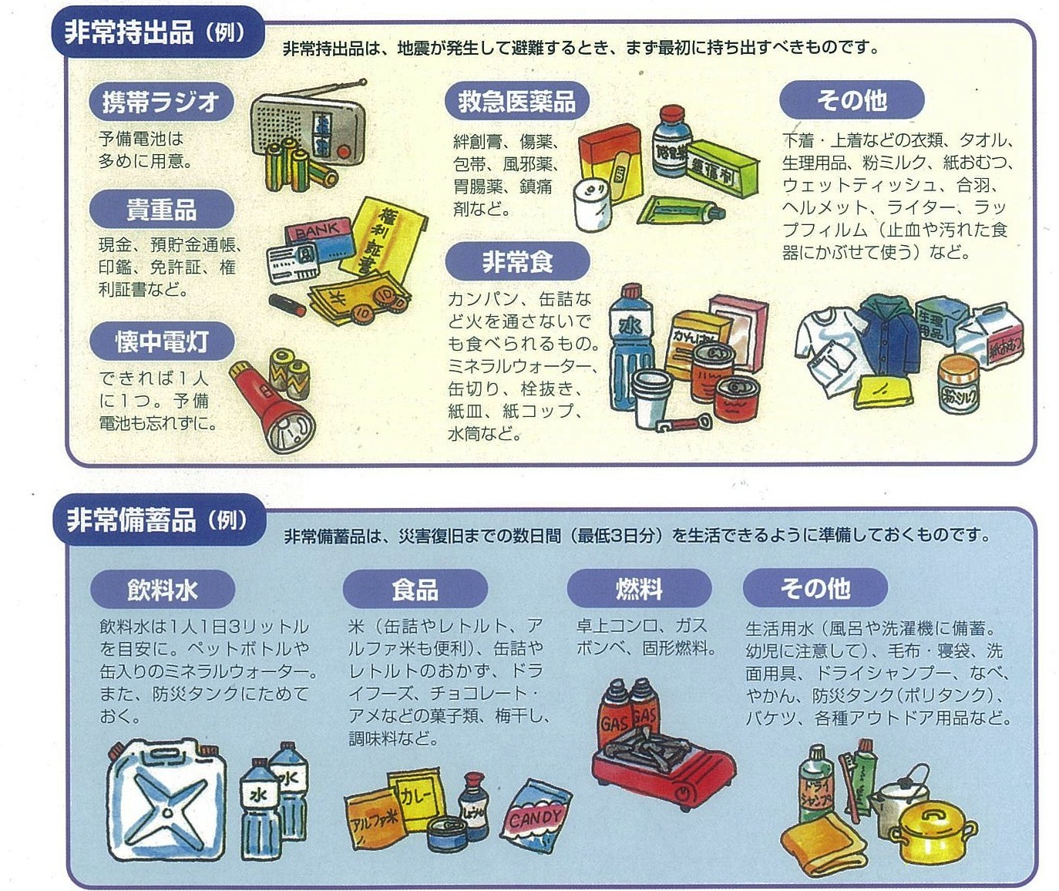

Slide 21
これでおしまいです。
わからないことや心配なことがあっ
たときはこの人たちに聞こう！
大和市役所危機管理課：046-260-5777
大和市国際化協会 ： 046-260-5126
ひと
き
やまとしやくしょ ききかんりか
やまとしこくさいかきょうかい
Notes:
最後にお礼を・・・

